Slide 1
Strategii didactice Proiectarea activității didactice
Mintar Dinu-Dragoș
Miheț Marius-Ștefan
Daniș Georgian Cătălin

Slide 2
Introducere
Strategiile didactice reprezintă ansamblul modalităților prin care se organizează și se desfășoară procesul de predare-învățare. Ele urmăresc să facă actul educațional mai eficient, adaptându-l la particularitățile și nevoile elevilor. Alegerea unei strategii potrivite contribuie la implicarea activă a elevilor și la formarea competențelor necesare învățării.
Proiectarea didactică este un demers esențial pentru reușita activității profesorului, deoarece asigură planificarea coerentă a conținuturilor, metodelor și formelor de evaluare. Printr-o proiectare atentă, profesorul își poate organiza activitatea într-un mod logic, eficient și adaptat clasei de elevi.

Slide 3
Clasificarea strategiilor didactice
Strategiile didactice pot fi tradiționale sau moderne, în funcție de metodele și mijloacele utilizate. Cele tradiționale pun accent pe transmiterea cunoștințelor de către profesor, în timp ce strategiile moderne promovează participarea activă a elevilor și învățarea prin descoperire.
Ele pot fi, de asemenea, centrate pe profesor sau centrate pe elev, în funcție de rolul predominant în procesul de învățare. În plus, strategiile se clasifică și după scopul urmărit: strategii de predare, de învățare și de evaluare, fiecare contribuind la desfășurarea eficientă a activității educaționale.

Slide 4
Exemple de strategii tradiționale
Expunerea orală, demonstrația și conversația dirijată sunt strategii didactice tradiționale care se bazează pe transmiterea informațiilor de la profesor către elev. Ele asigură o prezentare clară și structurată a conținuturilor, permițând elevilor să înțeleagă noțiunile esențiale.
Aceste metode sunt deosebit de utile pentru introducerea unor concepte teoretice complexe, oferind elevilor repere clare și exemple concrete care facilitează înțelegerea și fixarea noilor cunoștințe.

Slide 5
Exemple de strategii moderne
Învățarea prin descoperire, proiectul și învățarea colaborativă sunt strategii didactice moderne care pun accent pe activitatea și implicarea directă a elevilor. Acestea îi încurajează să exploreze, să formuleze ipoteze și să găsească singuri soluții, dezvoltându-le autonomia și responsabilitatea în procesul de învățare.
Ele stimulează gândirea critică, cooperarea și comunicarea în grup, transformând lecția într-un proces activ și dinamic. În aceste strategii, accentul se mută de pe predare pe învățare, profesorul având rolul de ghid și facilitator al cunoașterii.

Slide 6
Strategii mixte
Strategiile didactice eficiente combină elemente tradiționale și moderne, valorificând atât experiența profesorului, cât și potențialul noilor metode de învățare. Ele se adaptează contextului educațional, resurselor disponibile și particularităților clasei, asigurând o desfășurare flexibilă și coerentă a activităților.
Prin această abordare, se realizează un echilibru între dirijarea profesorului și autonomia elevului, favorizând implicarea activă, responsabilitatea și dezvoltarea competențelor necesare învățării pe termen lung.

Slide 7
Rolul profesorului în alegerea strategiei
Profesorul are rolul de designer al procesului de învățare, fiind cel care planifică, organizează și coordonează activitățile didactice. Pentru a construi o lecție eficientă, el trebuie să cunoască bine elevii, particularitățile lor de vârstă și stilurile de învățare, dar și obiectivele educaționale urmărite.
Alegerea unei strategii didactice nepotrivite poate diminua eficiența lecției și poate reduce interesul elevilor pentru învățare. De aceea, profesorul trebuie să manifeste flexibilitate, reflecție și capacitate de adaptare, astfel încât fiecare strategie să susțină în mod real formarea și dezvoltarea elevilor.

Slide 8
Conceptul de proiectare didactică
Proiectarea didactică reprezintă procesul de anticipare și organizare a activităților de predare-învățare, prin care profesorul stabilește obiectivele, conținuturile, metodele și formele de evaluare. Este o etapă esențială în pregătirea lecției, care permite desfășurarea coerentă și eficientă a activităților educative.
O proiectare atentă asigură coerență, logică și eficiență procesului educativ, permițând profesorului să gestioneze timpul, resursele și ritmul de învățare al elevilor, astfel încât lecția să atingă obiectivele propuse și să fie adaptată nevoilor reale ale elevilor.

Slide 9
Etapele proiectării didactice
Proiectarea lecției presupune mai multe etape esențiale. Prima etapă este stabilirea obiectivelor, care determină ce competențe și cunoștințe vor fi dezvoltate la elevi. Următoarea etapă constă în selectarea conținuturilor și a metodelor de predare, astfel încât informațiile să fie adecvate nivelului elevilor și să favorizeze învățarea activă.
În final, profesorul se ocupă de planificarea activităților și a modalităților de evaluare, asigurând o desfășurare coerentă a lecției și verificând în mod eficient atingerea obiectivelor stabilite.

Slide 10
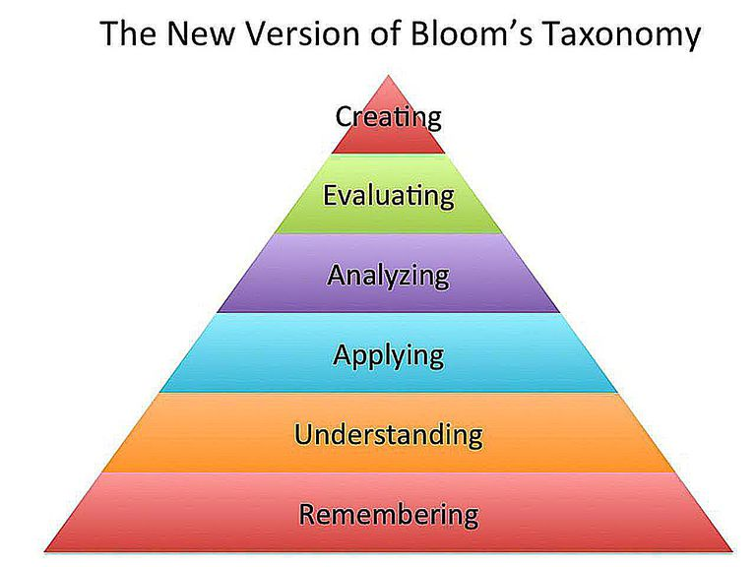
Obiectivele educaționale
Obiectivele lecției definesc scopurile concrete pe care profesorul dorește să le atingă împreună cu elevii. Ele trebuie să fie formulate clar, măsurabil și realist, pentru a permite o evaluare eficientă a progresului elevilor.
Un ghid recunoscut pentru formularea obiectivelor este taxonomia lui Bloom, care ajută la structurarea acestora pe niveluri de complexitate, de la cunoștințe și înțelegere, până la aplicare, analiză și evaluare.

Slide 11
Conținutul activității didactice
Conținutul lecției reprezintă atât materia predată, cât și competențele pe care elevii trebuie să le dezvolte. Alegerea acestuia se face în funcție de nivelul elevilor și de cerințele curriculumului, pentru a fi relevant și accesibil.
Conținutul trebuie să fie structurat logic și gradat în dificultate, astfel încât să faciliteze înțelegerea, asimilarea și aplicarea treptată a cunoștințelor și abilităților în procesul de învățare.

Slide 12
Metode didactice
Metodele didactice reprezintă căile prin care se realizează obiectivele lecției, prin intermediul cărora elevii dobândesc cunoștințe și competențe. Exemple de metode sunt problematizarea, conversația, studiul de caz sau jocul de rol, fiecare având un mod specific de implicare a elevilor.
Fiecare metodă are avantaje și limite, iar alegerea ei depinde de context, de nivelul și nevoile elevilor, precum și de obiectivele urmărite în cadrul lecției.

Slide 13
Mijloace de învățământ
Mijloacele didactice sunt instrumente care sprijină procesul de predare-învățare, facilitând înțelegerea și asimilarea cunoștințelor. Exemple de mijloace pot fi manualele, fișele de lucru, materialele digitale sau prezentările multimedia.
Acestea contribuie la vizualizarea și fixarea informațiilor, făcând lecția mai atractivă și mai eficientă, și permit elevilor să participe activ la procesul de învățare.

Slide 14
Forme de organizare
Formele de organizare a învățării pot fi frontală, pe grupuri sau individuală, fiecare având avantaje specifice. Învățarea frontală este utilă pentru transmiterea informațiilor generale, activitatea în grupuri stimulează colaborarea și comunicarea, iar lucrul individual dezvoltă autonomia și responsabilitatea elevului.
Diversificarea formelor de organizare contribuie la dezvoltarea variată a competențelor și crește motivația elevilor, menținându-i implicați activ în procesul de învățare.

Slide 15
Evaluarea activității didactice
Evaluarea oferă feedback asupra eficienței procesului de învățare și asupra progresului elevilor. Ea poate fi inițială, pentru a identifica nivelul de plecare; continuă, pentru a urmări evoluția în timpul lecției; sau finală, pentru a verifica atingerea obiectivelor.
Instrumentele de evaluare includ teste, portofolii, autoevaluare și observare sistematică, fiecare oferind informații valoroase care permit ajustarea metodelor și strategiilor didactice, pentru o învățare mai eficientă și adaptată nevoilor elevilor.

Slide 16
Integrarea tehnologiei în strategii didactice
Tehnologia în educație oferă resurse interactive și atractive, care fac lecțiile mai dinamice și mai ușor de înțeles pentru elevi. Platformele online permit colaborarea la distanță, accesul rapid la materiale și implementarea evaluării digitale.
Digitalizarea procesului educațional contribuie la formarea competențelor esențiale ale secolului XXI, precum gândirea critică, creativitatea, competențele digitale și abilitatea de a lucra eficient în echipă.

Slide 17
Exemple de aplicații practice
Proiect didactic: „Protejarea mediului”
Strategie: În cadrul lecției se utilizează învățarea prin proiecte și învățarea colaborativă, care stimulează implicarea activă a elevilor și dezvoltă competențele de cooperare și gândire critică.
Desfășurare: Elevii lucrează în echipe pentru a documenta informații despre protecția mediului, discută idei și propun soluții practice pentru problemele identificate. Activitățile sunt structurate pentru a combina cercetarea, discuțiile și creativitatea.
Rezultat: La final, fiecare grup creează postere și prezentări digitale, sintetizând informațiile și soluțiile găsite, și le prezintă colegilor, consolidând astfel cunoștințele și competențele practice.

Slide 18
Concluzii
Strategiile didactice eficiente contribuie semnificativ la creșterea calității procesului educațional, stimulând implicarea activă a elevilor și dezvoltarea competențelor.
O proiectare riguroasă asigură coerență, logică și adaptabilitate, permițând profesorului să gestioneze lecția eficient și să răspundă la nevoile reale ale elevilor.
Un profesor reflexiv combină creativ metodele și resursele disponibile, adaptând strategiile la context, nivelul clasei și obiectivele lecției, pentru a maximiza rezultatele învățării.

Slide 19
Bibliografie
https://edict.ro/strategii-didactice-definitii-delimitari-conceptuale/
https://gutenberg.ro/ro/4-metode-interactive-de-predare-online/
https://teleskop.ro/resurse-utile/concepte/strategii-didactice-inovative
https://edict.ro/metode-si-tehnici-interactive-de-predare/
https://iteach.ro/experientedidactice/metode-interactive-utilizate-in-cadrul-orelor-de-limba-si-literatura-romana
https://edict.ro/studiu-comparativ-intre-metodele-traditionale-si-moderne-utilizate-in-procesul-de-predare-invatare/
www.chat.openai.com
www.google.com/search/uaSnjdsW

Slide 20
MULȚUMIM PENTRU ATENȚIE!

